Slide 1
Модели временных рядов

Slide 2
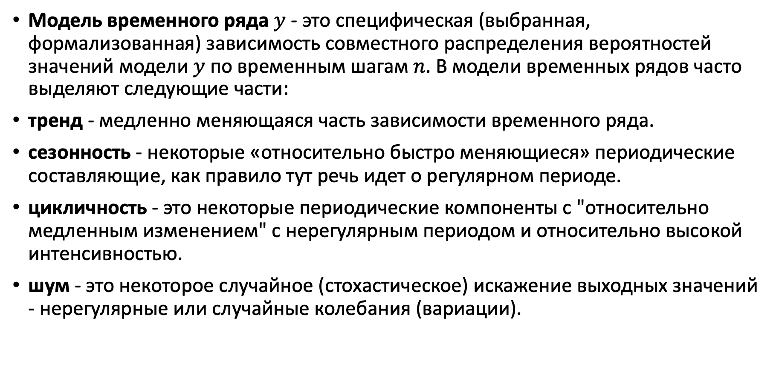
Модели временных рядов
Модель временного ряда $y$ - это специфическая (выбранная, формализованная) зависимость совместного распределения вероятностей значений модели $y$ по временным шагам $n$. В модели временных рядов часто выделяют следующие части:
тренд - медленно меняющаяся часть зависимости временного ряда.
сезонность - некоторые «относительно быстро меняющиеся» периодические составляющие, как правило тут речь идет о регулярном периоде.
цикличность - это некоторые периодические компоненты с "относительно медленным изменением" с нерегулярным периодом и относительно высокой интенсивностью.
шум - это некоторое случайное (стохастическое) искажение выходных значений - нерегулярные или случайные колебания (вариации).

Slide 3
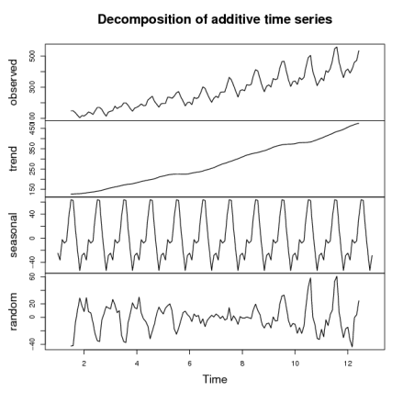
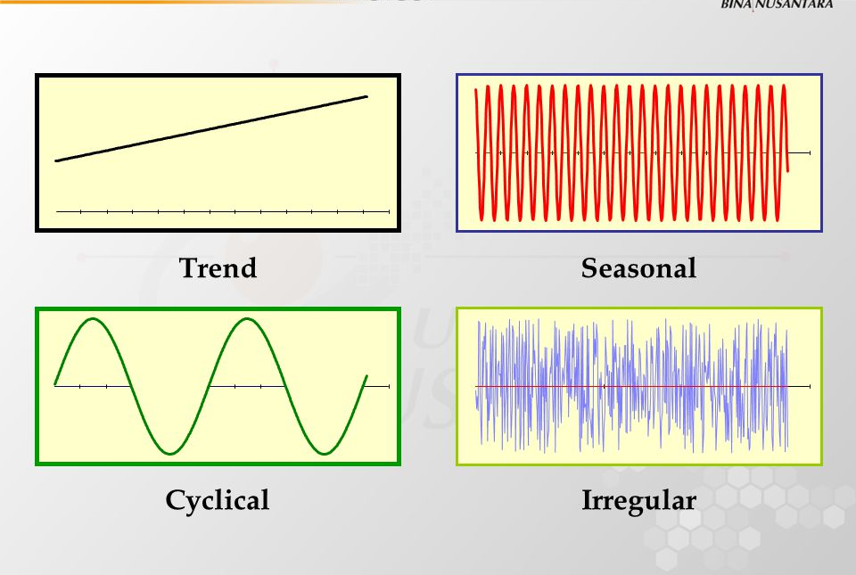
Модели временных рядов

Slide 4
Модели временных рядов
Следует сделать несколько заметок касательно моделей временного ряда:
При проведении тренд-сезонной декомпозиции компонент шум может рассматриваться как вся остаточная часть.
Мы можем поделить все компоненты на детерминированные и случайные.
Часто все компоненты y(t), кроме шумов рассматриваются ка детерминированный (заданные определенно) характер.
Однако в некоторых случаях компоненты также могут рассматриваться как стохастические(случайные) (только формально).

Slide 5
Модели временных рядов
Относительно модели ряда, предполагается, что временные ряды генерируются через регулярные интервалы времени (например, дневная температура), и поэтому называются регулярными временными рядами.
Однако данные временного ряда не обязательно должны поступать через определенные промежутки времени.
В таком случае это называется нерегулярным временным рядом. Пополнение счета или снятие средств в банкомате являются примерами нерегулярных временных рядов.

Slide 6
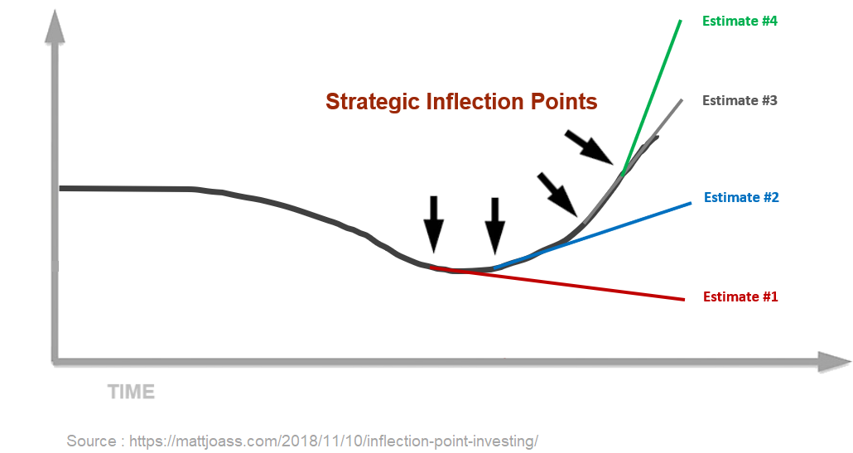
Модели тренда временных рядов
Основные части временных рядов - это тренд и сезонность. Когда у нас есть данные, первое, что нам нужно, это определить часть тренда.
В отношении тренда важны следующие моменты.
Часто мы не знаем, как аппроксимировать тренд наилучшим образом, если это не линейный тренд.
Погрешность аппроксимации тренда имеет основное влияние на погрешность прогноза временного ряда или оценки его параметров.
Для большинства реальных временных рядов тренд - это функция не монотонного роста (или падения).
В этом случае можно сказать, что мы говорим и о тренде, и о цикличности вместе.
Во многих случаях циклическую часть ряда можно рассматривать как его сложный тренд, либо как его сезонность.

Slide 7
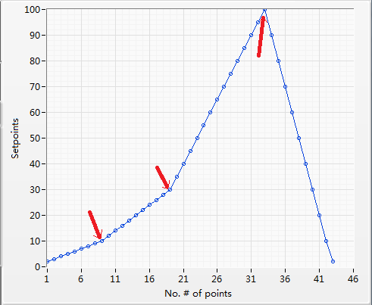
Модели тренда временных рядов
Тренд может иметь точки перегиба и/или участки насыщения.
Часто такие точки необходимо спрогнозировать с максимальной точностью.
Кусочно-монотонное поведение является естественным для многих реальных процессов, поэтому очень важно определить точку перегиба.
Если тренд имеет сложную форму, может быть трудно его выделить.
В некоторых случая можно неверно предположить об отсутствии тренда.

Slide 8
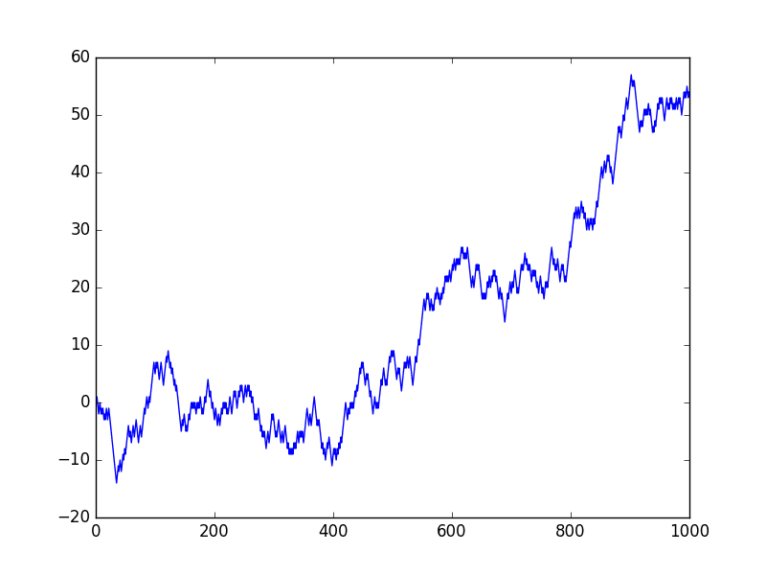
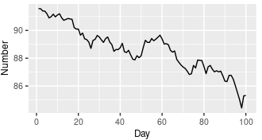
Модели тренда временных рядов
На детерминированный тренд могут влиять несколько случайных эффектов, таких как случайное блуждание и дрейф.
В это случае тренд будет иметь случайное поведение.
Фактически, эти эффекты можно рассматривать как шум, но в основном они влияют только на часть тренда.

Slide 9
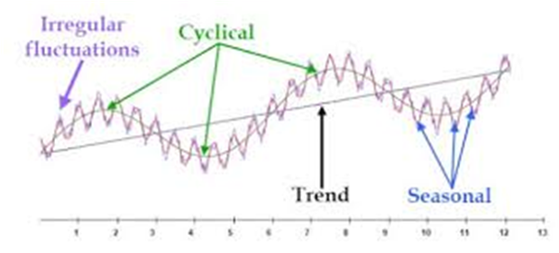
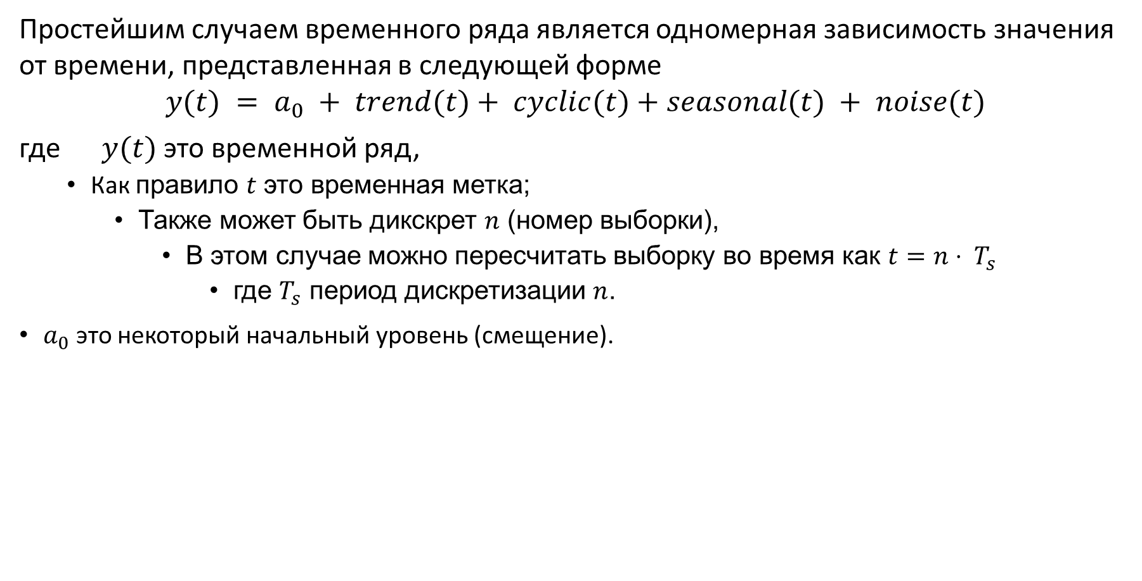
Модели временных рядов
Простейшим случаем временного ряда является одномерная зависимость значения от времени, представленная в следующей форме
$$y(t) = a_{0} + trend(t)+ cyclic(t)+seasonal(t) + noise(t)$$
где $y(t)$ это временной ряд,
Как правило $t$ это временная метка;
Также может быть дикскрет $n$ (номер выборки),
В этом случае можно пересчитать выборку во время как $t=n⋅ T_{s}$
где $T_{s}$ период дискретизации $n$.
$a_{0}$это некоторый начальный уровень (смещение).

Slide 10
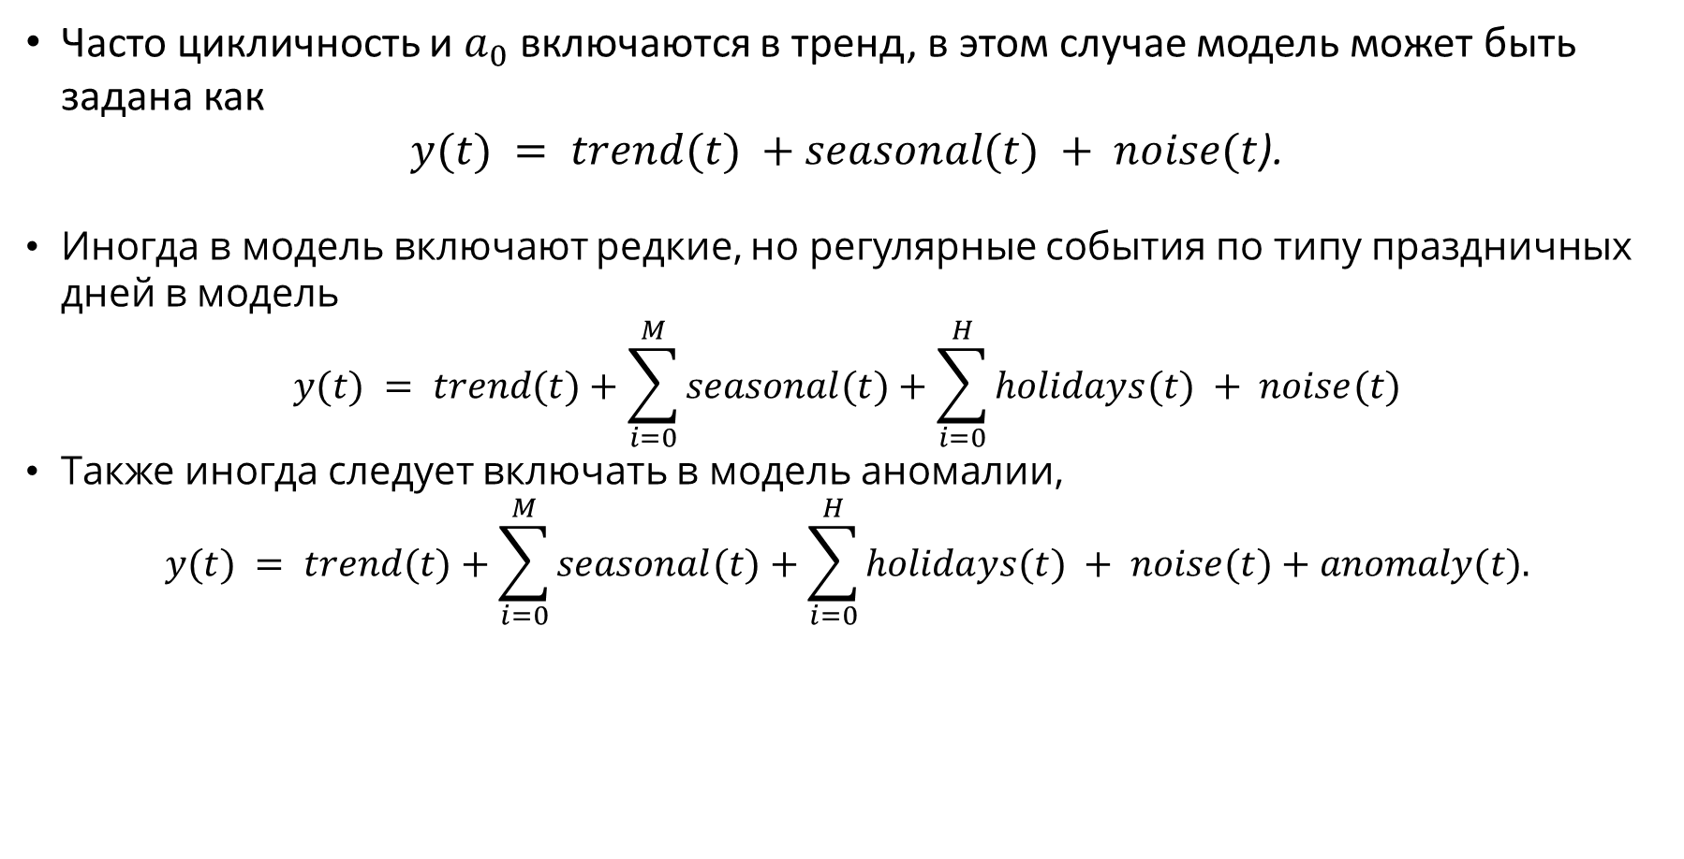
Модели временных рядов
Часто цикличность и $a_{0}$ включаются в тренд, в этом случае модель может быть задана как
$y(t) = trend(t) +seasonal(t) + noise(t$).
Иногда в модель включают редкие, но регулярные события по типу праздничных дней в модель
$$y(t) = trend(t)+\sum_{i=0}^{M}{seasonal(t)}+\sum_{i=0}^{H}{holidays(t)} + noise(t)$$
Также иногда следует включать в модель аномалии,
$$y(t) = trend(t)+\sum_{i=0}^{M}{seasonal(t)}+\sum_{i=0}^{H}{holidays(t)} + noise(t)+anomaly(t).$$

Slide 11
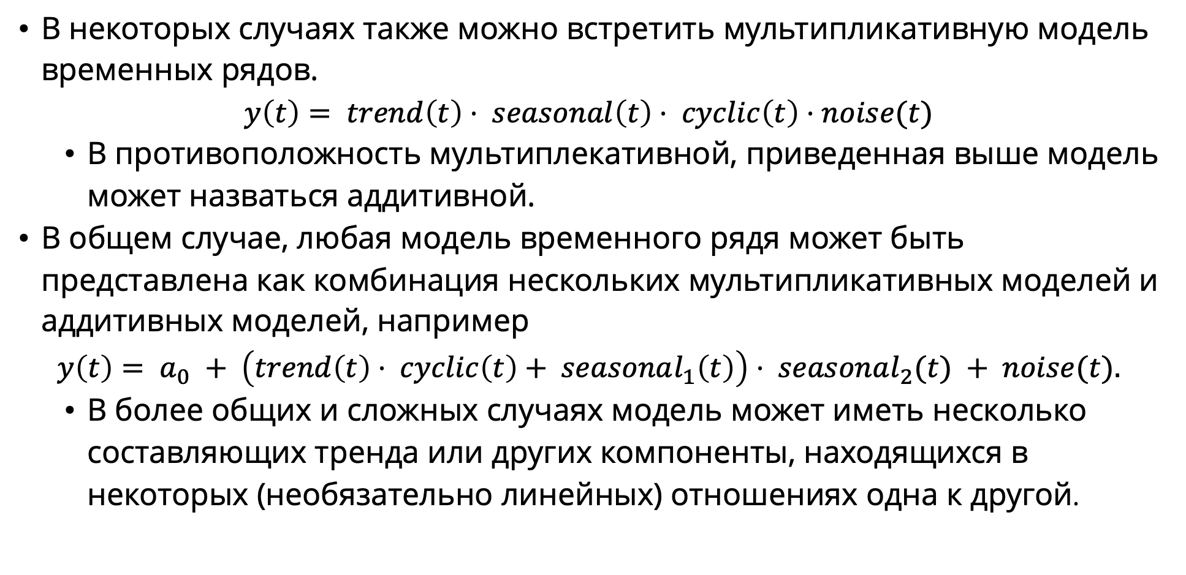
Модели временных рядов. Заметки
В некоторых случаях также можно встретить мультипликативную модель временных рядов.
$$y\left(t\right)= trend\left(t\right)⋅ seasonal\left(t\right)⋅ cyclic\left(t\right)⋅noise(t)$$
В противоположность мультиплекативной, приведенная выше модель может назваться аддитивной.
В общем случае, любая модель временного рядя может быть представлена как комбинация нескольких мультипликативных моделей и аддитивных моделей, например
$$y\left(t\right)= a_{0} + \left(trend\left(t\right)⋅ cyclic\left(t\right)+ seasonal_{1}\left(t\right)\right)⋅ seasonal_{2}(t) + noise(t).$$
В более общих и сложных случаях модель может иметь несколько составляющих тренда или других компоненты, находящихся в некоторых (необязательно линейных) отношениях одна к другой.

Slide 12
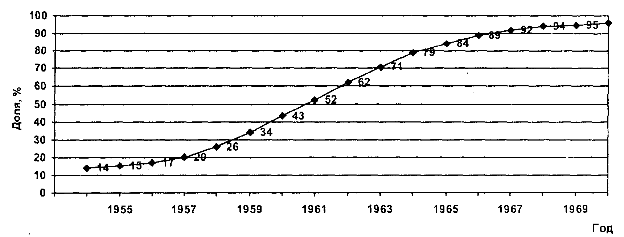
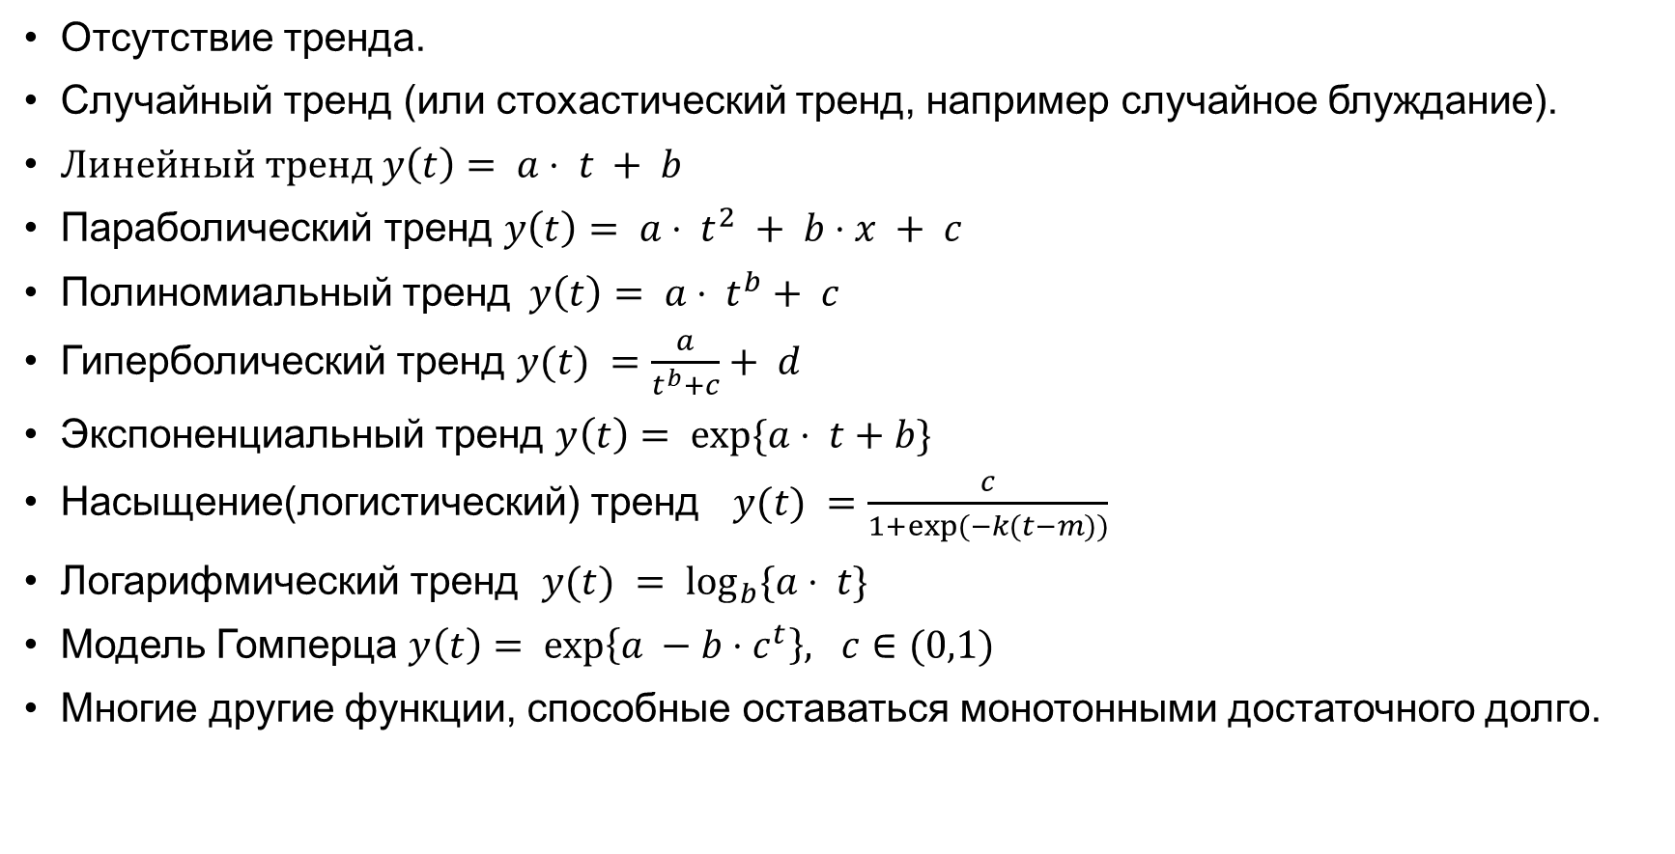
Популярные виды тренда
Отсутствие тренда.
Случайный тренд (или стохастический тренд, например случайное блуждание).
$Линейный тренд y\left(t\right)= a⋅ t + b$
Параболический тренд $y\left(t\right)= a⋅ t^{2} + b⋅x + c$
Полиномиальный тренд$y\left(t\right)= a⋅ t^{b}+ c$
Гиперболический тренд $y(t) =\frac{a}{t^{b}+c}+ d$
Экспоненциальный тренд $y\left(t\right)= exp\{a⋅ t+b\}$
Насыщение(логистический) тренд $y(t) =\frac{c}{1+exp⁡(−k(t−m))}$
Логарифмический тренд $y(t) = \log_{b}\{a⋅ t\}$
Модель Гомперца $y\left(t\right)= exp\left\{a −b⋅c^{t}\right\}, c∈(0,1)$
Многие другие функции, способные оставаться монотонными достаточного долго.

Slide 13
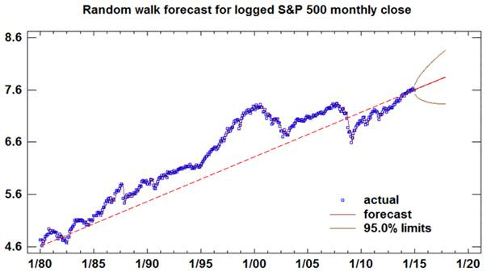
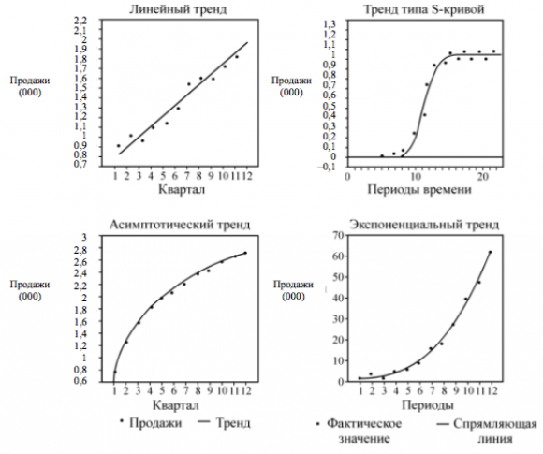
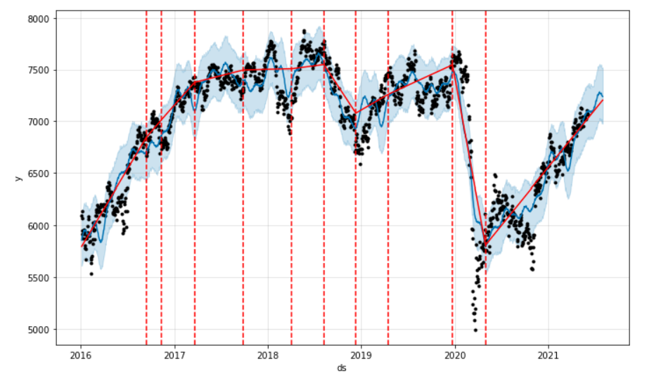
Примеры трендов
Случайный тренд
Тренд с точками перегиба

Slide 14
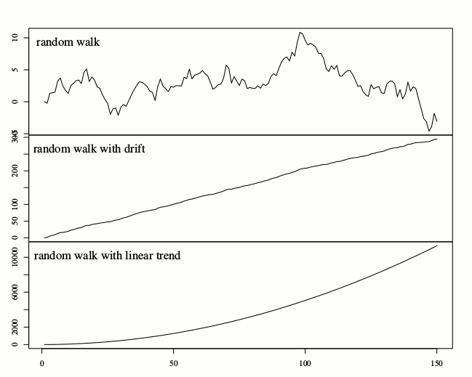

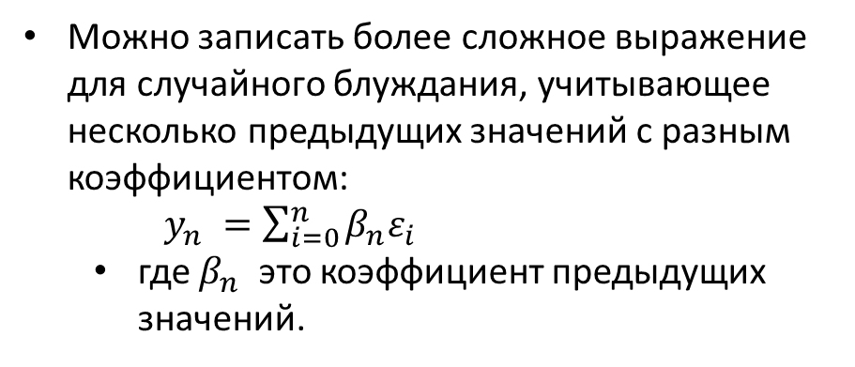
Случайный тренд
Случайное поведение временного ряда можно описать как модель его случайного блуждания и дрейфа.
Процесс случайного блуждания, в частности для тренда, можно представить как случай, когда каждое значение временного ряда во время $t$ является значением ряда во время $t − 1$, плюс некоторое случайное движение, отмеченное $ε_{t}$
$$y_{n} =y_{n−1}+ε_{n}.$$
Если $y_{n}$ также имеет постоянную составляющую $μ$, то эта часть называется дрифт.
$$y_{n} =y_{n−1}+ε_{n}+μ.$$
Можно записать более сложное выражение для случайного блуждания, учитывающее несколько предыдущих значений с разным коэффициентом:
$y_{n} =\sum_{i=0}^{n}{β_{n}ε_{i}}$
где $β_{n}$ это коэффициент предыдущих значений.

Slide 15
Example of random walk and drift of trend

Slide 16
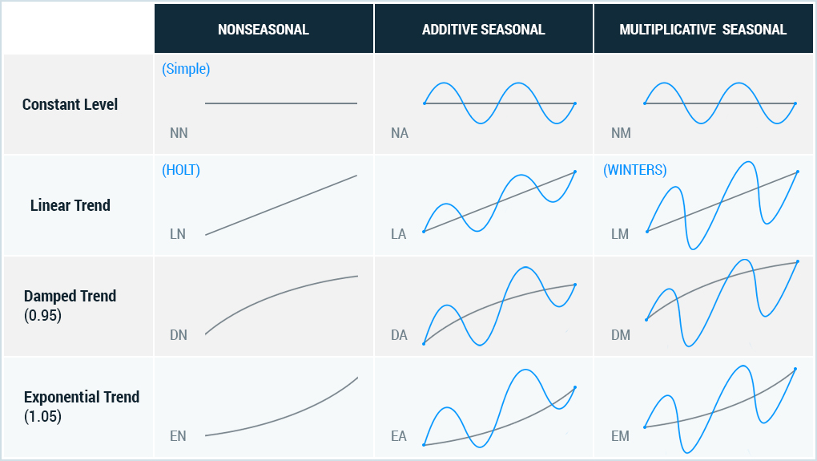
Примеры аддитивных и мультипликативных временных рядов

Slide 17
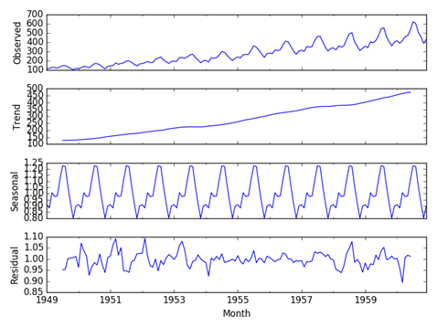
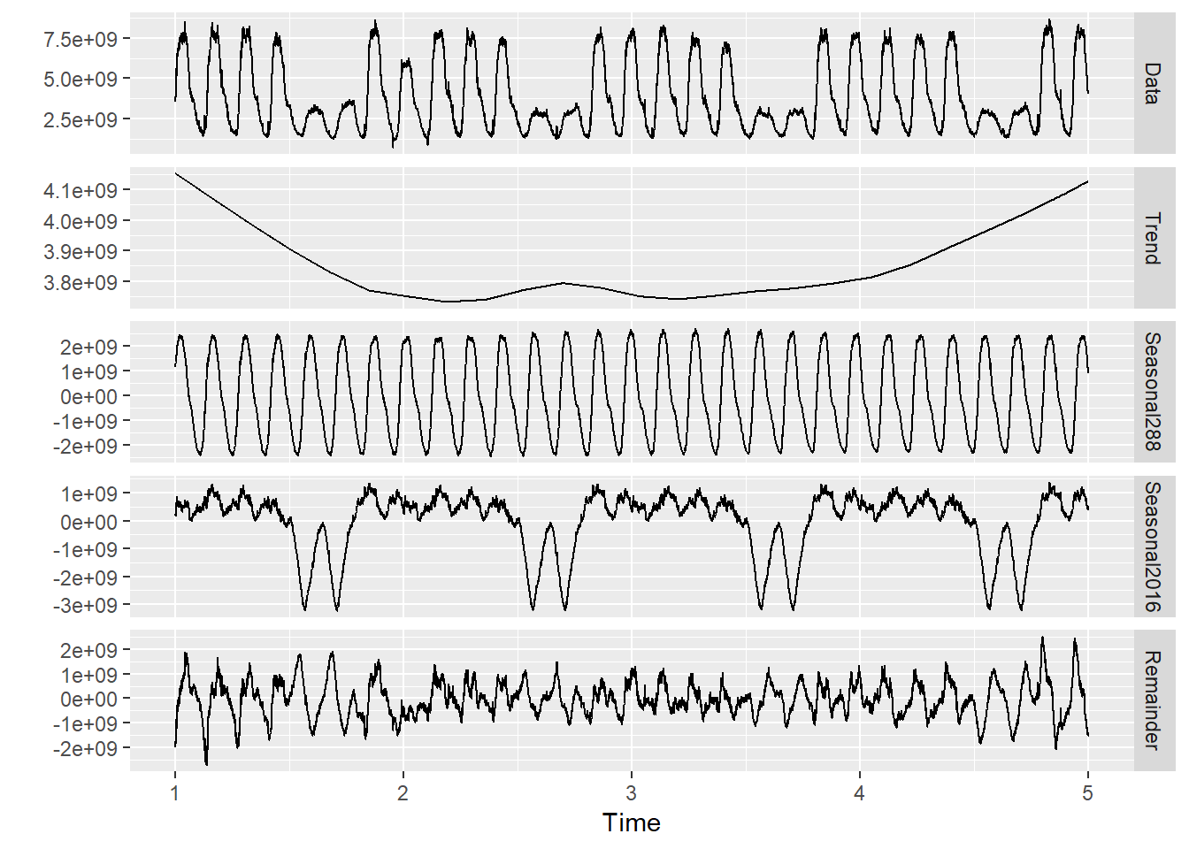
Примеры
Аддитивный ряд
Мультипликативный ряд

Slide 18
Задание
Описать качественно временной ряд

Slide 19
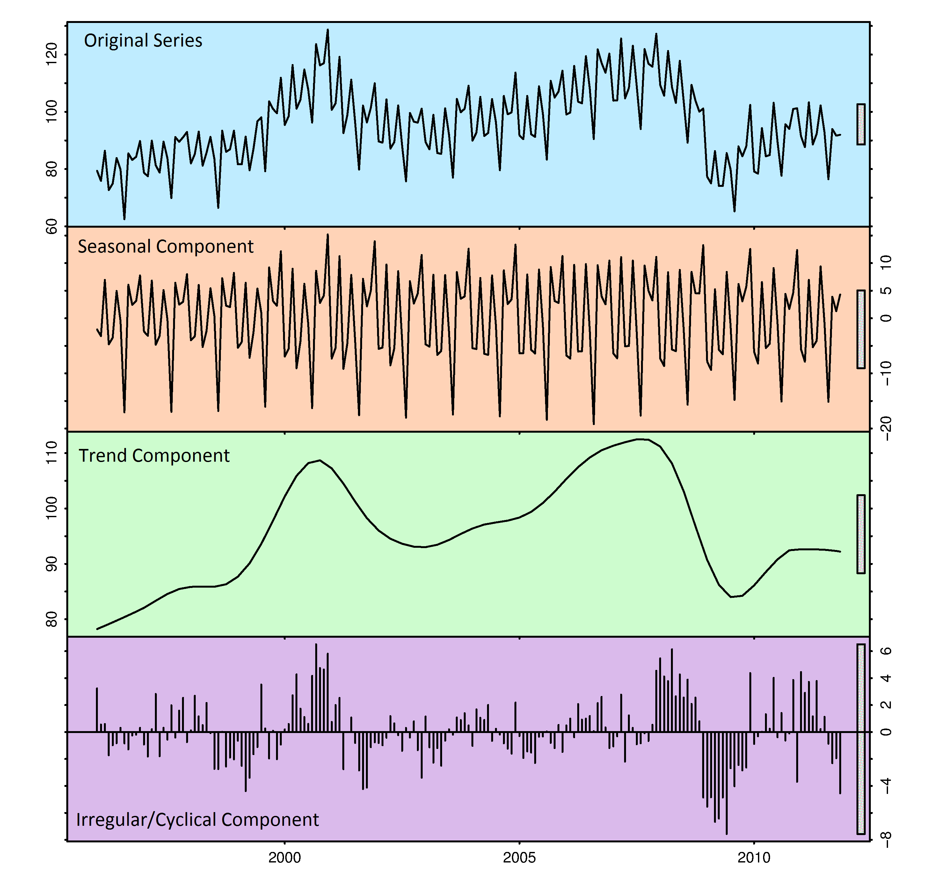
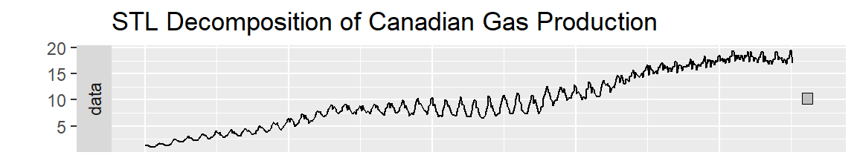
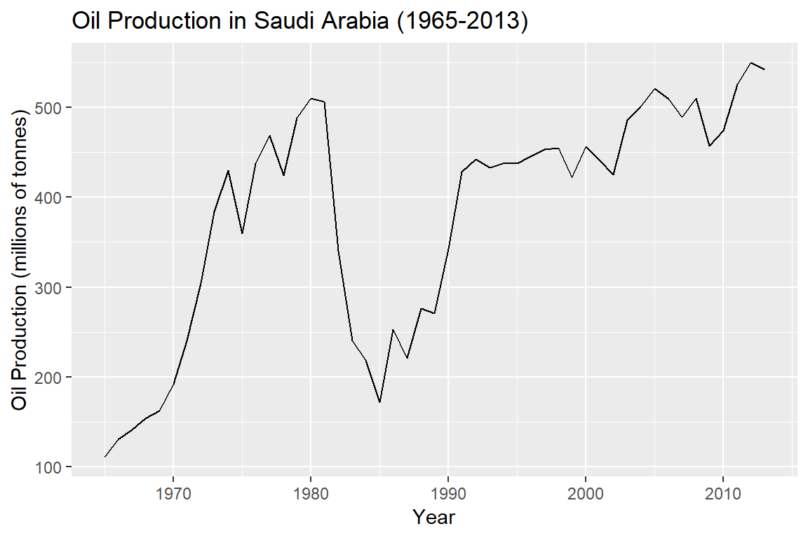
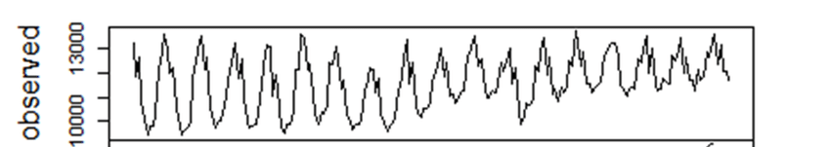
Задание
Описать качественно временной ряд

Slide 20
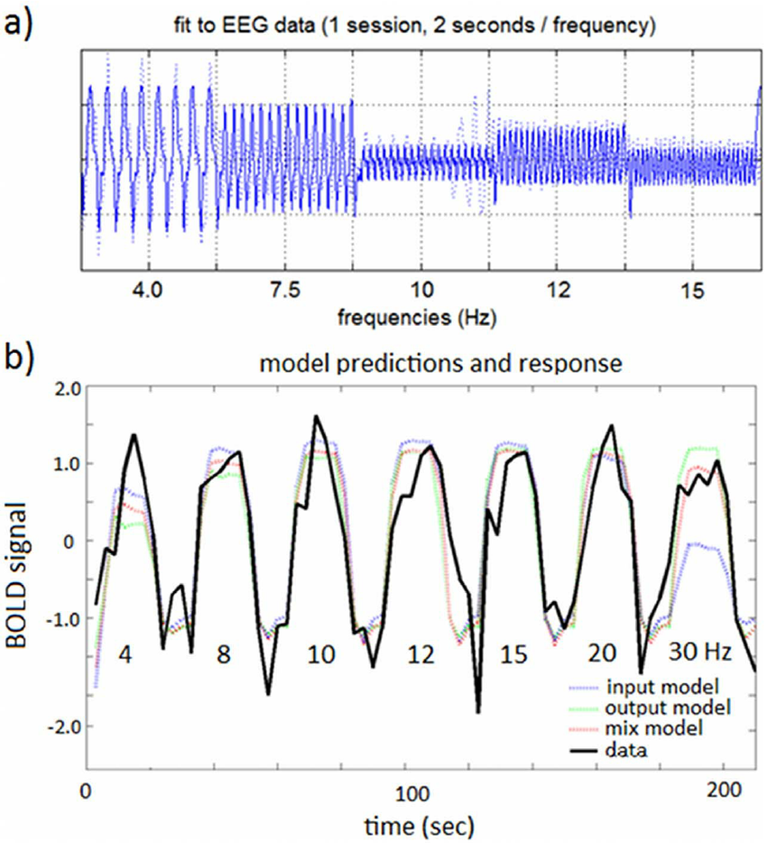
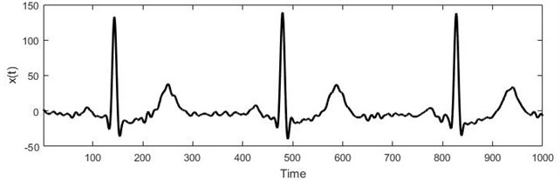
Задание
Описать качественно временной ряд

Slide 21
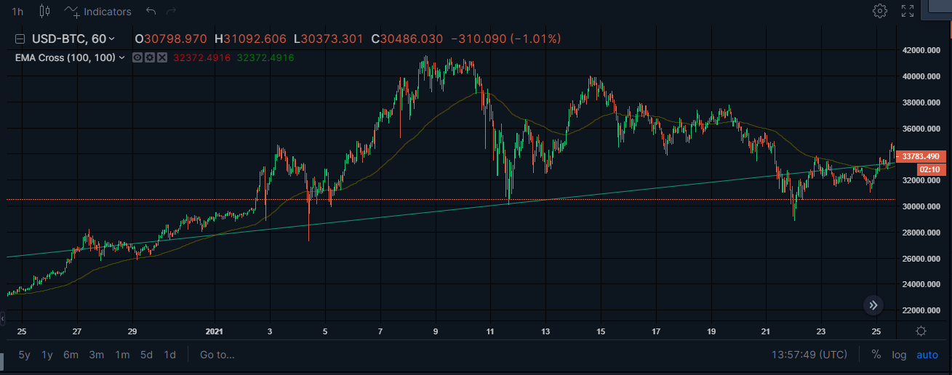
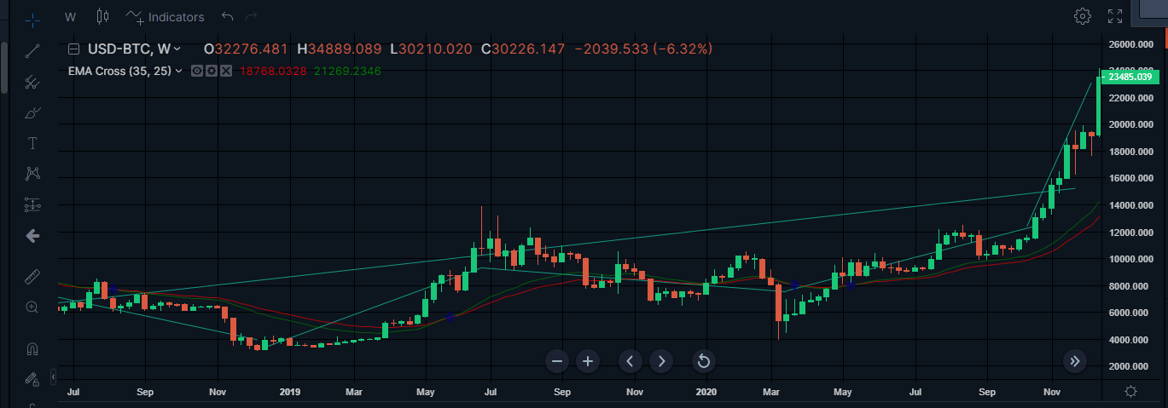
Задание
Описать качественно временной ряд

Slide 22
Вопросы Базовые 1й верно
Тренд ВР — это
медленно меняющаяся часть зависимости ВР.
Редкие но регулярные события во ВР
Быстроменяющаяся и повторяющая часть ВР
Не регулярные события во ВР
Сезонность - это
относительно быстро меняющиеся периодические составляющие
относительно медленно меняющиеся составляющие
Составляющие, имеющие исключительно случайное поведение
Не регулярные события во ВР
Шумы - это
Составляющие, имеющие исключительно случайное поведение
относительно медленно меняющиеся составляющие
Быстроменяющаяся и повторяющая часть ВР
Редкие но регулярные события во ВР

Slide 23
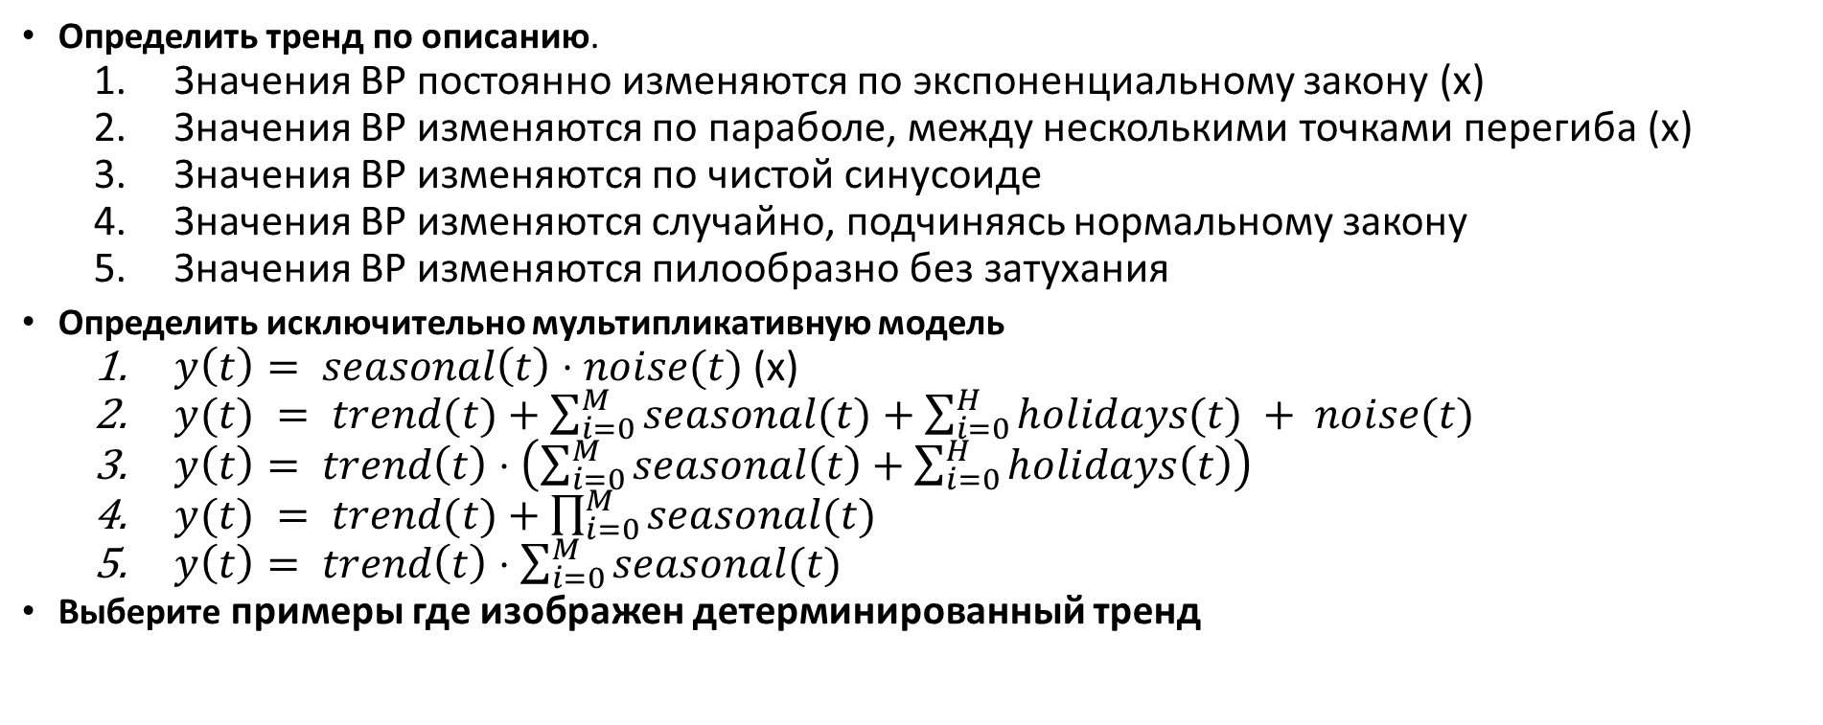
Вопросы Продвинутые (X)-верно
Определить тренд по описанию.
Значения ВР постоянно изменяются по экспоненциальному закону (х)
Значения ВР изменяются по параболе, между несколькими точками перегиба (х)
Значения ВР изменяются по чистой синусоиде
Значения ВР изменяются случайно, подчиняясь нормальному закону
Значения ВР изменяются пилообразно без затухания
Определить исключительно мультипликативную модель
$y\left(t\right)= seasonal\left(t\right)⋅noise(t)$ (x)
$y(t) = trend(t)+\sum_{i=0}^{M}{seasonal(t)}+\sum_{i=0}^{H}{holidays(t)} + noise(t)$
$y\left(t\right)= trend\left(t\right)⋅\left(\sum_{i=0}^{M}{seasonal\left(t\right)}+\sum_{i=0}^{H}{holidays\left(t\right)}\right)$
$y(t) = trend(t)+\prod_{i=0}^{M}{seasonal(t)}$
$y\left(t\right)= trend\left(t\right)⋅\sum_{i=0}^{M}{seasonal(t)}$
Выберите примеры где изображен детерминированный тренд
2(x)
3
4
1 (x)
5

